Slide 1
Enseignement de la natation
Mémento des 6 niveaux de construction du nageur
D’après les travaux de Raymond CATTEAU
Marc BEGOTTI

Slide 2
Ce que l’élève va devoir apprendre
A se situer dans une relative apesanteur et y reconstruire tous ses repères.
Que dans l’eau on ne tombe pas
A se laisser équilibrer et trouver la forme du corps au lieu de vouloir “choisir ” une orientation
A accepter de “dépasser l’horizontale ” épaules plus basses que le bassin, tête en dessous des pieds
A partir de son orientation horizontale reconstruire un “avant ”, un “ bas ”, un “ arrière ”, un “ haut ” objectifs (par rapport à l’espace d’action et non plus par rapport à son propre corps vertical)
L’accélération du corps se traduit par une résistance croissante, la force propulsive qui doit la compenser doit s’exercer en intensité croissante (originale par rapport à l’intensité constante déployée sur terre)
Organiser une partie de son train supérieur en “propulseurs ” en l’occurrence avant-bras et main pour accélérer des masses d’eau importantes.

Slide 3
Ce que l’élève va devoir transformer en lui
La perception de l’espace d’action et de son propre corps
Il doit échapper aux mécanismes qui orientent son corps en fonction de la perception de la direction de la pesanteur par les récepteurs spécifiques de l’oreille interne (fil à plomb du terrien)
L’orientation du corps (de son grand axe) ne sera plus perpendiculaire à l’axe de déplacement mais confondue avec lui
Une capacité de s’engager dans un espace représenté et non plus perçu visuellement en permanence (cible et trajectoire)
Une posture pilotant le corps aligné sous la surface et offrant des points d’appui résistants aux propulseurs des moteurs
Trouver et utiliser des appuis dans les conditions nouvelles que procure le fluide

Slide 4
Quelles tâches ?
Tout ce que l’élève doit apprendre et transformer en lui ne peut l’être qu’à travers son activité et la conscience qu’il en prendra. La “réussite en action ” précède et rend possible une prise de conscience. La logique “réussir pour comprendre ” prévaut.
Pour atteindre un objectif de transformation, une des difficultés pour le maître consiste à imaginer la tâche déterminante ou une suite de tâches à proposer aux élèves.
La notion d’ACTION est centrale, en suivant particulièrement sa définition piagétienne. Le passage de l’exercice (dont le maître connaît la solution) à la tâche définie par le but à atteindre (ce qu’il faut réussir) constitue le critère de la pédagogie fondée sur l’action et porteuse de sens pour l’élève.
C’est la poursuite du but qui suscite, déclenche, aménage, ajuste, organise les coordinations au cours de l’activité.
Notes:
* « Les actions sont des systèmes de mouvements coordonnés en fonction d’un résultat ou d’une intention » Jean PIAGET

Slide 5
Un cheminement didactique de construction du nageur à été formalisé en 6 niveaux
1 - La construction du corps flottant (Un pré requis)
2 - La construction du corps projectile (Une organisation posturale qui permet de limiter les résistances)
3 - L’ébauche du corps propulseur » (Se propulser en préservant l’organisation posturale)
4 - L’intégration des solutions ventilatoires » (Approvisionnement optimal en comburant pour nager loin)
5 - L’efficacité propulsive (Optimiser les accélérations)
6 - Automatisation des solutions efficaces (Stabilisation et réduction du coût énergétique)

Slide 6
Un pré requis : La construction du « Corps flottant »
Construire le corps flottant, c'est confier la totalité de son corps aux effets conjugués des forces de gravité et de la poussée d’Archimède et donc s'immerger complètement pour en prendre peu à peu conscience.
Vivre les conditions de l'équilibre stable, c'est accepter n'importe quelle orientation du corps sans laisser intervenir les mécanismes terriens involontaires de " redressement "

Slide 7
Niveau 1 :
« la construction du corps flottant »
« Pré requis pour devenir nageur »
Problèmes rencontrés et nature des l’obstacles :
Psychologique, physique, physiologique
Peur de l’engloutissement, du remplissage
Passage d’un équilibre instable (sur terre) à un équilibre stable (dans l’eau)
Passage d’un monde hétérogène (sur terre) à un monde homogène (dans l’eau)
Etre capable de laisser passivement l’eau agir sur son corps et lui donner la forme qui convient en fonction de l’orientation souhaitée
Conditions :
Grande profondeur
Ne pas équiper les élèves de prothèses (flotteur, fritte, planche etc.)
Ne pas « aménager » le milieu ou l’encombrer d’accessoires
Ne pas masquer les sens de la tâche

Slide 8
OBJECTIFS INTERMEDIAIRES à la construction du « corps flottant »
Structurer l’espace d’action et son espace propre
Unifier espace d’action et espace de vision
Vivre et se représenter l’action de l’eau sur le corps
Accepter les conditions d’équilibre stable
Choisir et conserver formes et orientations

Slide 9
Passages obligés - Tâches
Entrer dans l’eau en grande profondeur et s’y déplacer
Passer le l’appui à la suspension
S’immerger totalement une dizaine de secondes
Toucher le fond
Remontée passive
S’allonger sur le ventre sur le dos
Donner une forme à son corps et se laisser passivement orienter par l’eau
En fonction de l’orientation souhaitée donner la forme qui convient à son corps

Slide 10
PROBLEME PEDAGOGIQUE
PAR L ’ACTION :
- Connaître la profondeur = toucher le fond
- Vivre la remontée passive = action de la poussée d’Archimède
- Vivre des chutes = dans l ’eau on ne tombe pas
- Se laisser orienter par l ’eau = en modifiant la forme du corps
- Rechercher toutes les orientations = (apnée pour certaines)

Slide 11
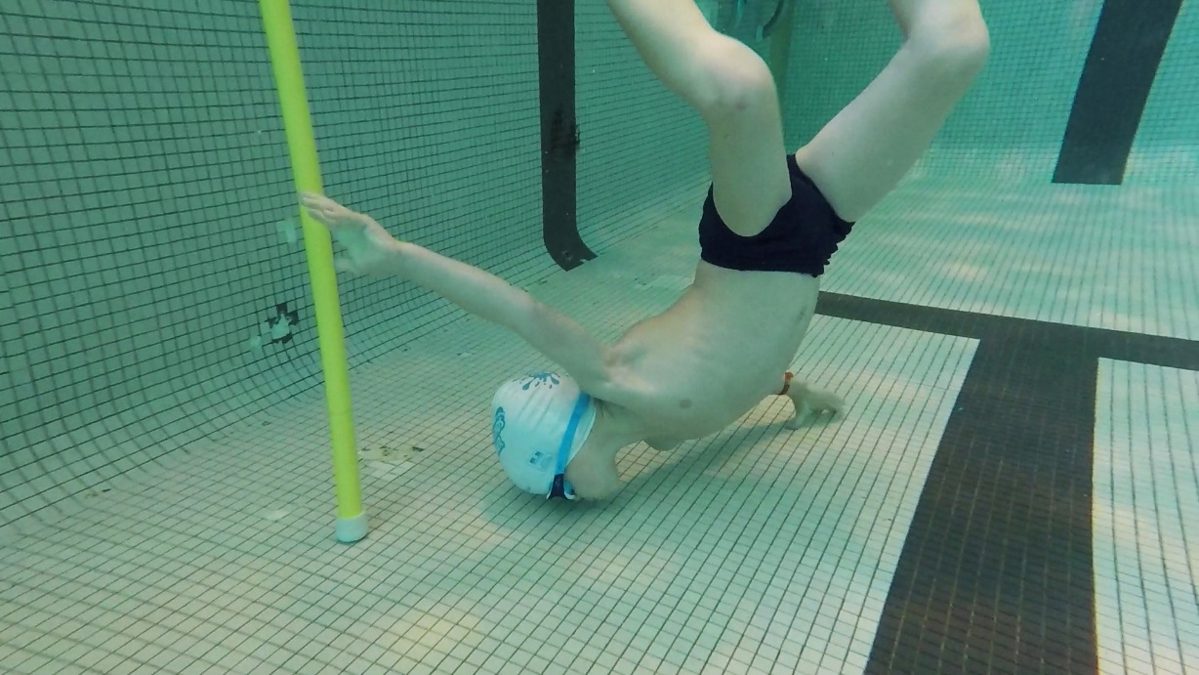
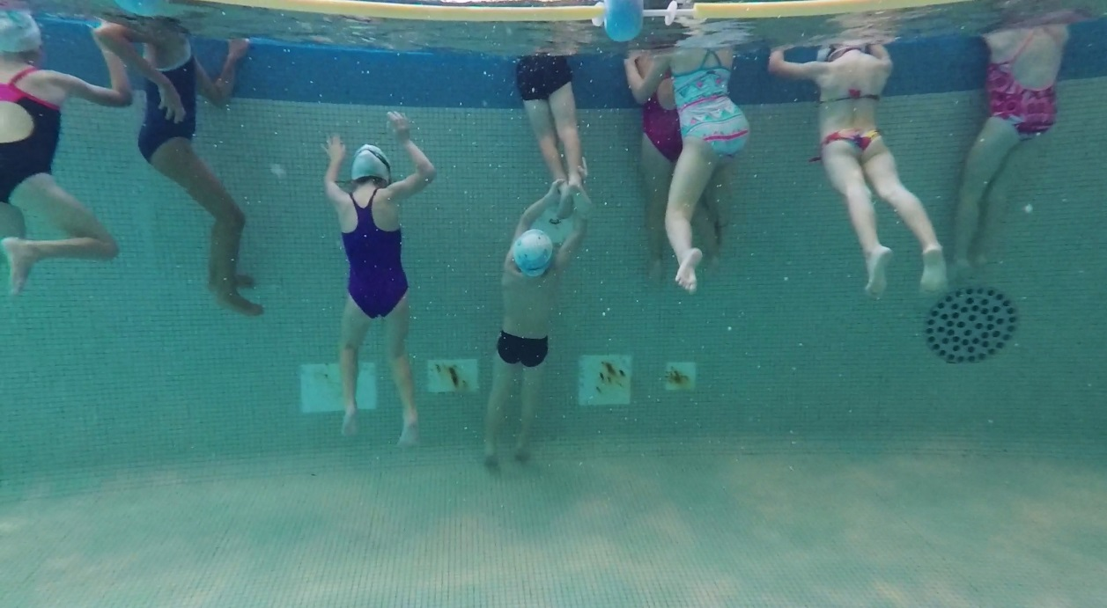
Un film de 18 minutes montre des élèves qui sont confrontés aux tâches proposées dans la fiche de construction
"Apprendre à nager comme on a appris à marcher en grande profondeur et sans matériel pour devenir toujours meilleur nageur"

Slide 12
La construction du « Corps projectile-Propulseur »
Nager, c'est à la fois passer à travers l'eau pour être le moins possible freiné et pouvoir prendre appui périodiquement sur des masses d'eau pour communiquer à l'ensemble du corps des accélérations destinées à compenser les freinages.
La construction du « Corps projectile-Propulseur » c’est construire les solutions qui permettent de limiter les pertes de vitesse et d’optimiser les accélérations

Slide 13
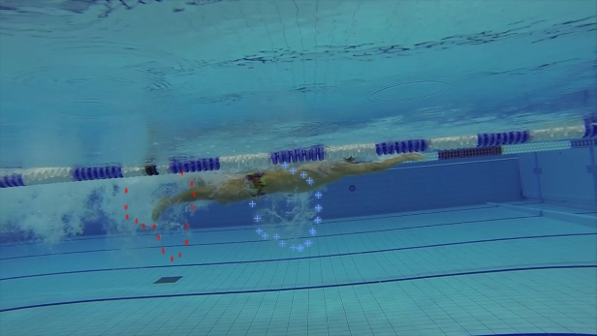
La propulsion du nageur
Les phases d’accélérations sont brèves et les non propulsives toujours plus longues. Le nageur progresse toujours plus en distance pendant les phases non propulsives, d’où l’intérêt de rechercher la posture entraînant la moindre décélération

Slide 14
Objectifs intermédiaires à la construction du « corps projectile-propulseur »
Orienter les entrées dans l’eau
Construire des postures (indéformabilité, alignement)
Orienter ses trajectoires ( construire un gouvernail de profondeur)
Construire une vitesse initiale (chute, saut, plongeon)
Rechercher la plus grande vitesse initiale (impulsions)
Réduire la perte inéluctable de vitesse (s’aligner, se rendre indéformable, s’immerger)
S’accélérer en conservant la posture (fixer la tête)
Expirer – Ventiler
Construire la pâle, son orientation, sa direction, la force d’intensité croissante : l’efficacité propulsive

Slide 15
Niveau 2 :
« la construction du corps projectile »
« Devenir nageur »
Problèmes rencontrés et nature de l’obstacle :
Effondrement postural dès que les pieds quittent le sol
La perception de soi dans l’eau
La non construction du « corps flottant »
Pour dépasser ce qui fait l’obstacle :
Construire la posture
Limiter la perte de vitesse à partir d’une vitesse préalablement acquise
Aligner l’axe de son corps sur l’axe de son déplacement
Se rendre indéformable
S’immerger

Slide 16
OBJECTIFS INTERMEDIAIRES (au niveau 2)
Orienter les entrées dans l’eau
Construire des postures (indéformabilité)
Orienter ses trajectoires (gouvernail)
Construire une vitesse initiale (chute)
Rechercher la plus grande vitesse initiale (impulsions)
Réduire la perte inéluctable de vitesse

Slide 17
PROBLEME PEDAGOGIQUE
Toucher le fond en sautant dans l’eau (en partant de plus en plus haut pour toucher un fond de plus en plus profond)
Accepter la bascule : tête plus basse que le bassin lui-même plus bas que les pieds
Accepter toutes les bascules (arrière aussi)
Orienter la trajectoire dans l’eau (gouvernail)
Terminer les bras dans le prolongement tronc
Entrer loin du bord
Entrer loin et sortir loin (partir des plots)
Réaliser les mêmes trajectoires en dos

Slide 18
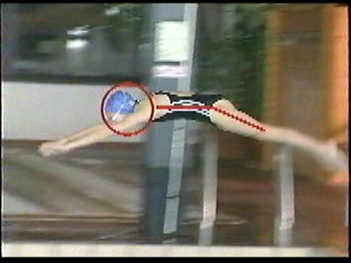
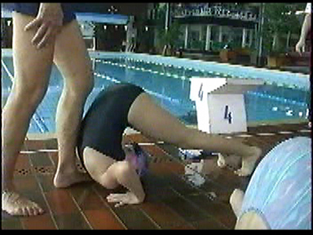
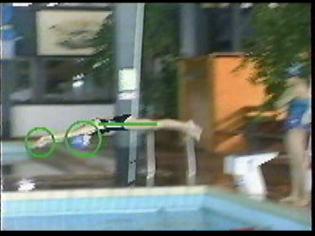

Slide 19
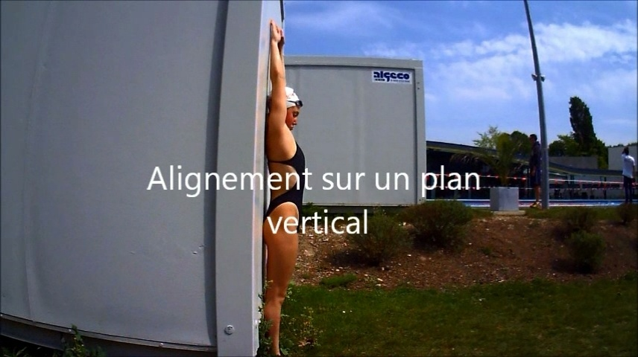
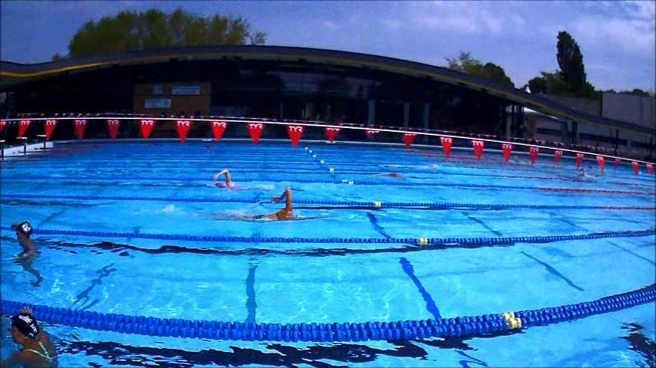
S’aligner sur un plan dur pour recueillir des repères proprioceptifs (tensions au niveau de la nuque, du dos)… Pour pouvoir s’aligner sur l’axe de son déplacement en crawl

Slide 20
Niveau 3 :
« Ebauche du corps propulseur »
« Devenir nageur »
Problèmes rencontrés et nature de l’obstacle :
Posture et Accélération
Nages alternées :
Devoir conserver la tête immergée et fixée. Ne plus regarder dans le sens du déplacement alors que les bras entrent alternativement en action
Nages simultanées :
Devoir mobiliser sa tête de part et d’autre de la surface (ondulations) avant de solliciter l’entrée en action des membres supérieurs
Pour dépasser ce qui fait l’obstacle
Limiter la perte de vitesse en conservant la posture « projectile » (alignement/ indéformabilité/ immersion) tout en s’accélérant à l’aide de ses bras sur quelques mètres
Pour cela il est nécessaire que le nageur dispose de repères « sensitivo sensoriels» qui lui permettront objectivement de rester aligné sur l’axe de son déplacement et de rester indéformable lors de la mobilisation des bras

Slide 21
Objectifs intermédiaires (au niveau 3)
Conserver la posture du plongeon
Fixer la tête totalement immergée en se déplaçant en apnée sur une distance supérieure à 15 m avec une action alternée des bras
Pilotage du corps par la tête de part et d’autre de la surface de l’eau (au dessus, au dessous) alterner sortir de l’eau entrer dans l’eau par la nuque (nages simultanées)
Augmenter l’amplitude

Slide 22
PROBLEME PEDAGOGIQUE
Partir de la posture du plongeon et la conserver
La PROLONGER en
- fixant (stabilisant) la tête immergée
- utilisant les capacités d’apnée + expiration
Mise en jeu alternative des bras (M.S.)
- En situation dorsale même démarche
oreilles immergées et bassin en surface
Utiliser le travail simultané pour construire le rythme juste (alternance pousser – glisser)

Slide 23
Niveau 4 : « Intégration des solutions ventilatoires »
« Devenir nageur et nager loin »
Problèmes rencontrés et nature de l’obstacle :
Posture et Ventilation
Expirer activement pour vider tout l’air( vaincre la pression de l’eau)
Mobiliser sa tête et utiliser le roulis pour inspirer en crawl en conservant l’axe du corps aligné sur l’axe de déplacement
Mobiliser sa tête en extension pour inspirer puis en flexion dans les nages simultanées (la tête rentre dans l’eau avant les bras en papillon)
Pour dépasser ce qui fait l’obstacle
Apprendre à expirer activement pour vaincre la pression de l’eau
Nager « plus loin » en préservant la posture alors que la tête est mobilisée pour inspirer

Slide 24
Objectifs intermédiaires (au niveau 4)
Expirer sur le plus grand nombre impair de coups de bras possible
Expiration complète par nez, bouche, gorge selon différents débits
Dissocier action d’appui sur l’eau et inspiration
Conserver l’immersion du corps pendant l’inspiration
Réduire le temps nécessaire à l’inspiration

Slide 25
PROBLEME PEDAGOGIQUE
Associer systématiquement l’expiration continue avec le plus grand nombre impair de coups de bras pour obtenir une symétrie de nage
Rechercher le plus grand nombre impair que l’on peut maintenir sur des distances plus longues
Pour inspirer pivoter la tête sans la lever
Construire les solutions posturales du roulis

Slide 26
Niveau 5 : « L’efficacité propulsive »
« Améliorer le rendement et nager loin »
Problèmes rencontrés et nature de l’obstacle :
Masse d’appui fuyante -
Schéma corporel et espace d’action
l’espace du nageur qui n’est plus son espace de terrien
Accélérer une masse d’appui pour accélérer son corps
Exercer une force d’intensité croissante pour s’accélérer
Exercer une force intense (de courte durée) sur un trajet de grande amplitude
Pour dépasser ce qui fait l’obstacle
afin d’améliorer le rendement
« Patiente recherche des solutions les plus efficaces » pour s’accélérer et « passer à travers l’eau »
Disposer de repères « sensitivo sensoriels» qui permettront de mobiliser ses épaules, d’exercer une force d’intensité croissante sur un trajet de grande amplitude

Slide 27
FORCE PROPULSIVE
Rappel : une « force » c’est ce qui accélère une masse
Sur terre ou dans l’eau les modalités diffèrent
Sur terre : une force d’intensité constante produit une accélération
Dans l’eau : il faut que la force soit
d’intensité croissante pour produire une accélération

Slide 28
MÉCANISME
Transformation d’un mouvement circulaire au niveau de l’épaule du bras anatomique en mouvement linéaire de la pale « main – avant bras » qui doit conserver une orientation

Slide 29
Un passage délicat
Pour conserver leur orientation efficace les avant-bras sont successivement « fixés » dans leur direction par les fléchisseurs et les extenseurs
(passage de la « traction » à la « poussée »)

Slide 30
cycle d’un bras

Slide 31
PROBLEME PEDAGOGIQUE
Importance du travail de « structuration de l’espace » lent, simultané , symétrique, négatif
Construire la représentation de la SURFACE (pousser avec dos des mains)
Construire la représentation du plan vertical sagittal
Construire la représentation du plan frontal
Enchaîner leur succession et leur combinaison
Alterner les passages « LENT » et « VITE »

Slide 32
OBJECTIFS INTERMEDIAIRES (au niveau 5)
Se représenter les structures d’espace
Localiser l’arrière subjectif et l’arrière objectif
Construire la capacité de générer des forces croissantes :
- en direction
- en volume propulsé
Exploiter le « bloc tonique » expiratoire
Rechercher dans toutes les nages l’intégration des solutions ventilatoires

Slide 33
Cheminement de construction des solutions efficaces pour s’accélérer
Se représenter dans son espace d’action à partir du plan horizontal qui distingue le haut et le bas ; du plan sagittal : la droite et la gauche ; du plan frontal : l’avant et l’arrière
Construire la pale main + avant bras, pour mobiliser une grande masse d’eau
Orienter les pales pour pulser de grandes masses d’eau vers l’arrière
Accroître l’amplitude du trajet de la pale en mobilisant l’épaule vers l’avant, le fond et l’arrière
Exercer une force d’intensité croissante

Slide 34
Terrien => Nageur
Faire coïncider espace subjectif et objectif
haut
tête
arrière
avant
dos
ventre
pieds
Bas

Slide 35
CONSTRUIRE LES AXES ET PLANS DE REFERENCE
Plan
sagital
HAUT
ARRIERE
Plan
frontal
DROITE
GAUCHE
Plan
Horizontal
surface
AVANT
BAS

Slide 36
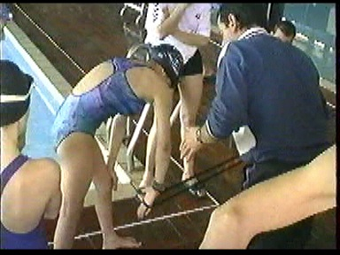
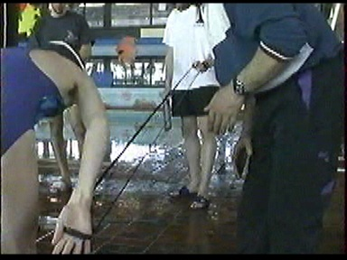
Étendre un élastique n’est possible que par la mise en jeu de force croissante (parce que la résistance de l’élastique croît en raison de son allongement)
La non déformation et la verticalisation de l’ensemble avant bras main sont recherchés

Slide 37
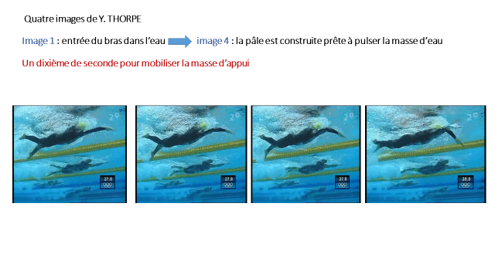
Orienter la pâle afin d’accélérer une grande masse d’eau en sens inverse du déplacement

Slide 38
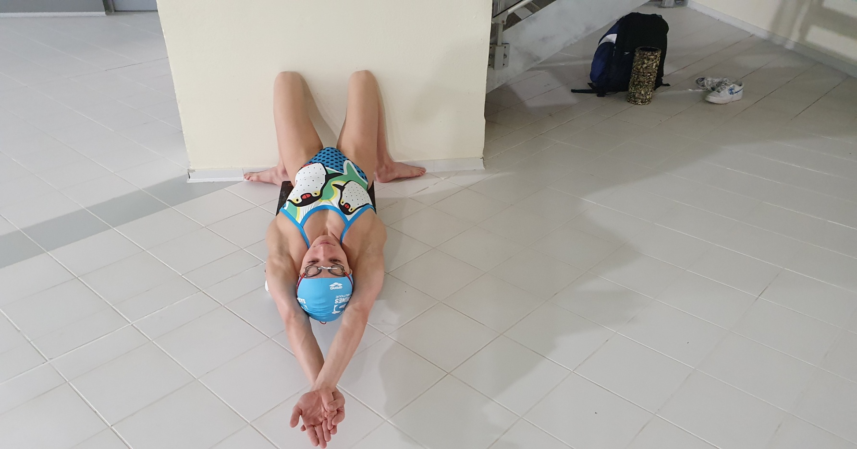
Le contact de la face interne des pieds et des jambes contre le mur offre une information tactile et kinesthésique que le nageur s’efforcera de retrouver , sensitivement en situation de nage.
Un autre avantage de cette situation est de pouvoir exécuter une poussée contre un appui entraînant un déplacement du corps dans la direction assimilable à celle de la nage.

Slide 39
Niveau 6 : « Automatisation des solutions efficaces »
« Améliorer le rendement »
Problèmes rencontrés et nature de l’obstacle :
Retour aux solutions spontanées
Le coût énergétique des solutions efficaces est plus élevé que le coût des solutions spontanées
Pour dépasser ce qui fait l’obstacle
Répéter pour automatiser et réduire le coût énergétique et améliorer le rendement
Mise à l’épreuve de la durée en laissant le nageur gérer l’intensité

Slide 40
OBJECTIFS INTERMEDIAIRES (au niveau 6)
Prendre conscience des principes d’action dans toutes les nages
Rechercher le meilleur rendement selon la logique des nages alternées et simultanées
Accroître le volume nagé en conservant le rendement
Accroître progressivement la puissance utilisée
sans diminuer le rendement

Slide 41
Amélioration du rendement*
*Rapport de l'énergie utilisable à l'énergie mise en œuvre
Réduction du coût énergétique grâce au « volume nagé » qui augmente considérablement
Exigences extrêmes concernant le fonctionnement utilisé
Privilégier la nage continue sur longues distances
Laisser le nageur gérer son allure
Obtenir sans le demander une augmentation de la vitesse de nage et une diminution du nombre de coups de bras

